Slide 1

Attualità di Keynes
Associazione Risorse – 16 febbraio 2024
AnnaMaria Variato

Slide 2
Interrogarsi sull’attualità di Keynes
Una doverosa premessa di metodo: che cosa significa questa domanda
Per chi ha senso questa domanda?
Per l’economista
Per chi vuole leggere la realtà scegliendo una prospettiva specifica: quella di Keynes

Slide 3
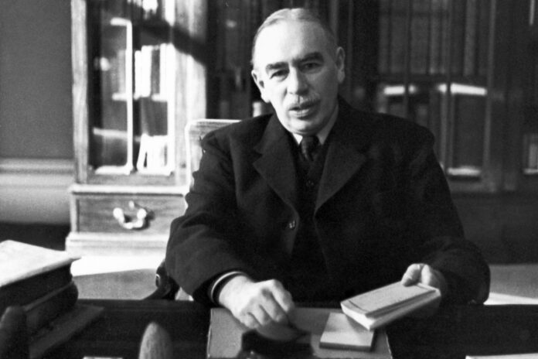
Una prima spiegazione della ragione per cui è difficile misurarsi con Keynes

Slide 4
The Collected Writings of John Maynard Keynes 1/3
CW 1: Indian currency and finance.
CW 2: The Economic Consequences of the Peace
CW 3: A Revision of the Treaty: being a sequence to The economic consequences of the peace.
CW 4: A Tract on Monetary Reform
CW 5: A Treatise on Money: The Pure Theory of Money
CW 6: A Treatise on Money: The Applied Theory of Money
CW 7: The General Theory of Employment, Interest and Money
CW 8: A Treatise on Probability
CW 9: Essays in Persuasion
CW 10: Essays in Biography

Slide 5

The Collected Writings of John Maynard Keynes 2/3
CW 11: Economic Articles and Correspondence: Academic
CW 12: Economic Articles and Correspondence: Investment and Editorial
CW 13: The General Theory and After. Part 1: Preparation
CW 14: The General Theory and After. Part 2: Defence and Development
CW 15: Activities 1906-1914
CW 16: Activities 1914-1919; the treasury and Versailles
CW 17: Activities, 1920-1922: Treaty Revision and Reconstruction
CW 18: Activities 1922–1932: The End of Reparations

Slide 6
The Collected Writings of John Maynard Keynes 3/3
CW 19: Activities 1922–1929: The Return to Gold and Industrial Policy Part 1
CW 20: Activities 1929–1931: Rethinking Employment and Unemployment Policies
CW 21: Activities 1931–1939: World Crises and Policies in Britain and America
CW 22: Activities 1939-1945: Internal War Finance
CW 23: Activities 1940–1943: External War Finance
CW 24: Activities 1944–1946: The Transition to Peace
CW 25: Activities 1940–1944: Shaping the Post-War World: The Clearing Union
CW 26: Activities 1941–1946: Shaping the Post-War World: Bretton Woods and Reparations
CW 27: Activities 1940–1946: Employment and Commodities
CW 28: Social, Political and Literary Writings
CW 29: The General Theory and After: A Supplement

Slide 7
Diversi modi di Recepire il contributo di Keynes
Entusiasta
Dopo Keynes non possiamo non dirci Keynesiani
Fatalista
Ovviamente siamo tutti keynesiani
Opportunista
Sono tutti keynesiani nella tana della volpe

Slide 8
1. Essere un buon economista è difficile
Un argomento facile, in cui pochissimi eccellono!
Il paradosso trova forse la sua spiegazione nel fatto che il maestro economista deve possedere una rara combinazione di doti.
Deve raggiungere uno standard elevato in diverse direzioni e deve combinare talenti che spesso non si trovano insieme. Deve essere matematico, storico, statista, filosofo – in una certa misura.
Deve comprendere i simboli e parlare con parole.
Deve contemplare il particolare nei termini del generale, e toccare l'astratto e il concreto nello stesso volo del pensiero.
Deve studiare il presente alla luce del passato per gli scopi del futuro. Nessuna parte della natura umana o delle istituzioni deve restare completamente al di fuori della sua considerazione.
Deve essere propositivo e disinteressato in uno stato d'animo simultaneo; distaccato e incorruttibile come un artista, ma a volte così vicino alla terra come un politico.
An easy subject, at which very few excel! The paradox finds its explanation, perhaps, in that the master-economist must possess a rare combination of gifts. He must reach a high standard in several different directions and must combine talents not often found together. He must be mathematician, historian, statesman, philosopher – in some degree. He must understand symbols and speak in words. He must contemplate the particular in terms of the general, and touch abstract and concrete in the same flight of thought. He must study the present in the light of the past for the purposes of the future. No part of human nature or institutions must lie entirely outside his regard. He must be purposeful and disinterested in a simultaneous mood; as aloof and incorruptible as an artist, yet sometimes as near the earth as a politician.
(CW 10, 173–4)

Slide 9
2. Che cosa è la scienza economica
Una branca della logica
(CW 14 : 296-297)
01
Una disciplina che porta alla costruzione di modelli che tuttavia non sono solo matematici
(CW 7: 297-298)
02
Una scienza di persuasione
(CW 13: 469-471)
03

Slide 10

3. A che cosa servono i modelli economici
Per fornire cornici entro le quali orientarsi in modo coerente (la realtà è mutevole e organica e senza un modello non avremmo una bussola)
I modelli devono essere semplici ma non semplicistici (CW 20, 469): il modello classico dell’economia del grano è una semplificazione ma è utile perché sottolinea il ruolo dell’equilibrio competitivo e della produttività marginale nel determinare produzione (reddito) aggregata e sua distribuzione, indipendetemente da prezzi (assoluti) e moneta.

Slide 11
4. Il cuore della critica di keynes ai classici
Classici
Keynes
La teoria classica sostiene che in una società libera chiunque sia disposto a lavorare al salario corrente può, nel lungo periodo, trovare lavoro. La disoccupazione è il risultato di un mercato del lavoro mal funzionante, per il quale il rimedio è una maggiore flessibilità, cioè una maggiore concorrenza.
Keynes sostiene che gran parte della disoccupazione e la conseguente perdita di reddito nazionale sono il risultato di un fallimento del sistema nel suo insieme, non solo dei lavoratori sfortunati.
Eppure la risposta, per Keynes, non è la rivoluzione di Marx. Il rimedio alla disoccupazione e il presupposto per una crescita economica sostenuta si trovano nel sistema finanziario e monetario, sia a livello nazionale che internazionale. A suo avviso, il sistema della libera impresa può essere fatto funzionare per tutti se siamo abbastanza intelligenti da creare le giuste istituzioni (se il mondo è abbastanza saggio da adottarle).

Slide 12
4. Il cuore della critica Di keynes ai classici
La teoria classica (capitolo 2) è costruita sulle fondamenta create dai concetti di rendimenti decrescenti e produttività marginale.
In condizioni di libera concorrenza, questi concetti sono sufficienti a spiegare i livelli di produzione, occupazione e investimento, insieme alla distribuzione del reddito tra salari e altri redditi.
La teoria classica è un risultato notevole: ha prodotto risultati potenti e convincenti partendo da alcune idee chiave.
Finché i salari saranno flessibili, in linea con la produttività, tutti coloro che vogliono lavorare saranno pienamente occupati. In modo simile, il tasso di interesse bilancia le forze della produttività e del risparmio
Gli investimenti devono essere sufficientemente attraenti da convincere i risparmiatori ad essere pazienti e a rimandare il consumo di oggi per averne di più domani.
Il denaro non gioca un ruolo essenziale nel modello classico. Tutti i risultati chiave possono essere ottenuti senza soldi. La teoria del valore e della distribuzione è distinta dalla teoria della moneta e dei prezzi, che viene dopo.
Classici

Slide 13
4. Il cuore della critica Di keynes ai classici
Al centro della critica di Keynes, nella Teoria Generale (capitolo 3), c'è il concetto di reddito atteso.
Il livello di produzione e di occupazione dipende dal reddito atteso dai datori di lavoro.
In un’economia monetaria, questo reddito atteso potrebbe non essere sufficiente a rendere redditizio impiegare chiunque sia disposto a lavorare al salario corrente. Nel modello classico, il livello di produzione e di occupazione è determinato dal salario che i lavoratori sono disposti ad accettare.
Nel modello di Keynes, il reddito atteso dipende anche dalle decisioni di spesa degli investitori e dei consumatori. Il consumo, a sua volta, dipende dal reddito, per cui il reddito atteso risulta dipendere principalmente dagli investimenti.

Slide 14
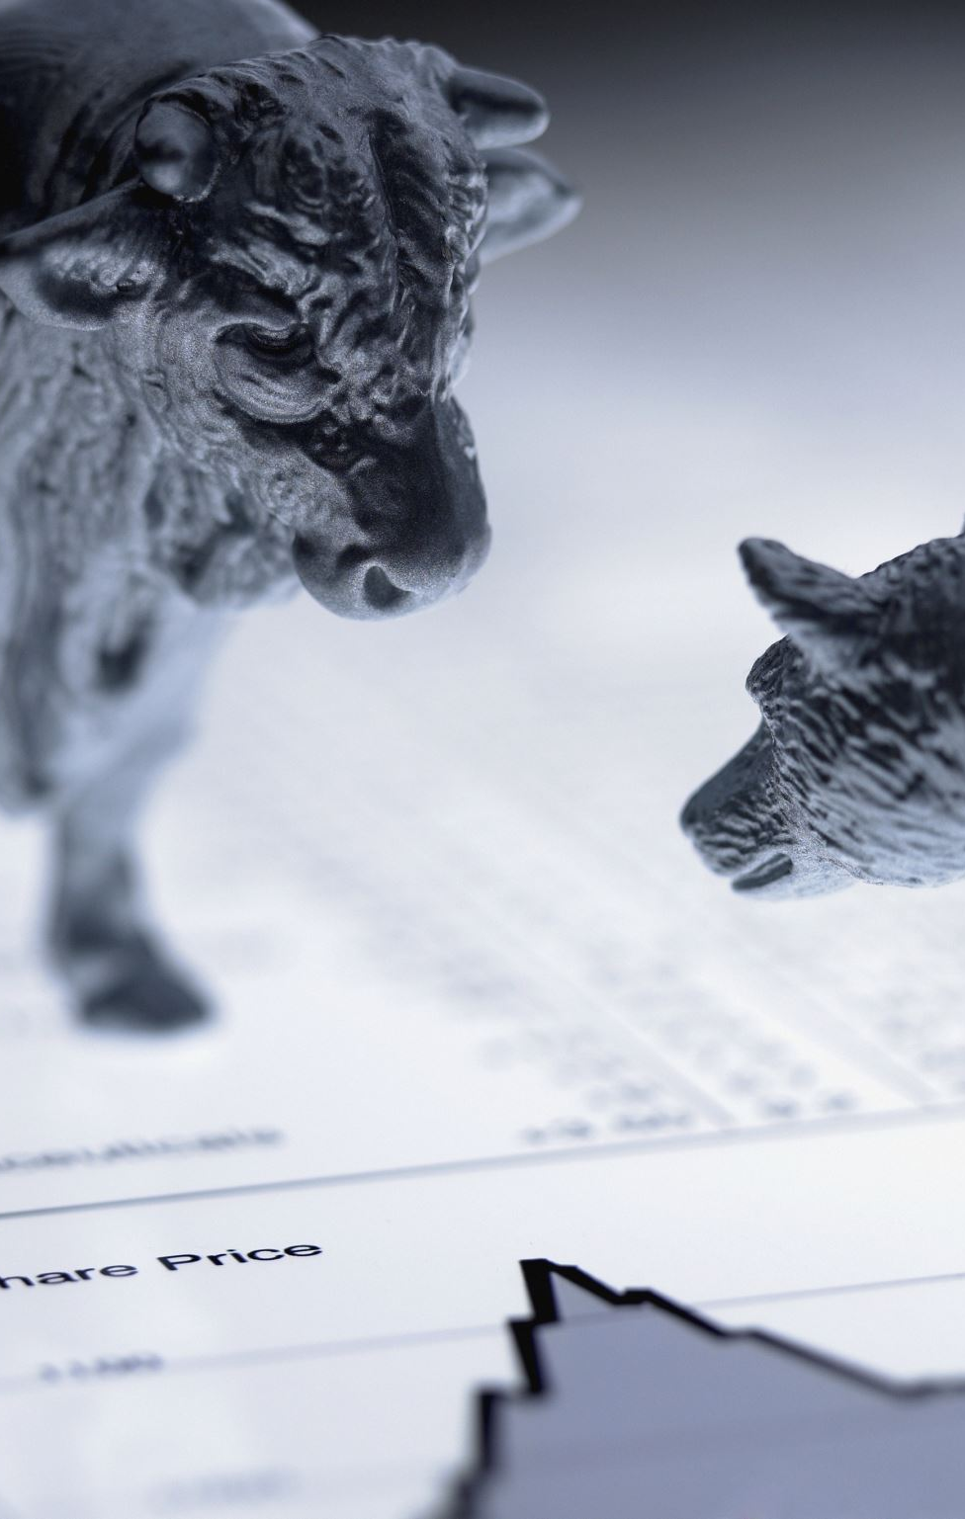
5. Classici e Keynes sul ruolo del tasso di interesse
In entrambi i modelli, l’investimento dipende dal tasso di interesse.
Nel modello classico, il tasso di interesse bilancia il risparmio (cioè la decisione di non consumare) e gli investimenti. Nel modello di Keynes, il tasso di interesse è indipendente dal risparmio; equilibra invece l'offerta e la domanda di moneta, il che è ben diverso dal risparmio o dal risparmio.
Il tasso di interesse, quindi, determina gli investimenti – e quindi il reddito, il consumo, l’occupazione e il salario reale. Il tasso di interesse dipende dalla fiducia nelle aspettative riguardo al futuro intrinsecamente incerto a lungo termine.
Il futuro non può essere ridotto a un’estrapolazione dal presente e dal passato. Quando manca la fiducia di fronte a tale incertezza, le persone vogliono trattenere il proprio denaro liquido e, se vogliono prestare o spendere denaro per investimenti, è necessario un tasso di interesse più elevato. Quando il denaro è abbondante o la fiducia è elevata, il tasso di interesse diminuisce e gli investimenti aumentano.
Infatti le aspettative sul futuro a lungo termine hanno un'influenza diretta sugli investimenti, e non solo attraverso il tasso di interesse. È l’incertezza irriducibile e non quantificabile che richiede gli “animal spirits” dell’impresa e rende gli investimenti, soprattutto in nuovi prodotti e processi, il motore del capitalismo.
Le fluttuazioni, sia della fiducia che delle stesse aspettative a lungo termine, portano a cicli nella produzione e nell’occupazione. Non esiste alcun meccanismo di mercato per regolare il livello degli investimenti, tanto meno il tasso di interesse, in modo da garantire che gli investimenti non siano né al di sopra né al di sotto di quanto necessario per garantire la piena occupazione. La legge di Say non regge in generale

Slide 15
6. Contributi principali di Keynes
Nel corso del tempo Keynes indagò sulla natura della moneta e sui motivi per detenerla.
Si concentrò sull’inflazione e la sua analisi contribuì a prevenirne il ripetersi in Gran Bretagna durante la Seconda Guerra Mondiale.
L’intera vita lavorativa di Keynes si è occupata dei problemi dell'economia internazionale. Le opinioni di Keynes sul gold standard e sul libero scambio riflettevano, e cambiavano con, le sue opinioni sull'impatto del sistema monetario internazionale sulle economie nazionali al mutare delle circostanze.
Nel suo lavoro politico, da Versailles a Bretton Woods, era dolorosamente consapevole dell’importanza delle partite correnti della bilancia dei pagamenti e dell’assoluta necessità di riserve di valuta estera per la sovranità nazionale e persino per la sopravvivenza. Riconobbe che una persistente tendenza al surplus delle partite correnti aveva lo stesso effetto deprimente sull’attività economica globale di una tendenza al risparmio eccessivo all’interno di un’economia nazionale.
La sua comprensione della natura del denaro lo portò a proporre una soluzione radicale per eliminare la bilancia dei pagamenti come ostacolo alla piena occupazione. La sua soluzione all’epoca era troppo radicale per gli americani. Tuttavia gli accordi internazionali che hanno dato vita al Fondo monetario internazionale, alla Banca mondiale e, infine, all’Organizzazione mondiale del commercio devono molto a Keynes.

Slide 16
7. Keynes e i keynesiani
E’ un fatto che l’era keynesiana abbia prodotto in media il reddito elevato e la bassa disoccupazione ricercati da Keynes senza né inflazione eccessiva né ulteriore indebitamento pubblico.
La ricetta di Keynes era quella di utilizzare la politica monetaria per ridurre il tasso di interesse reale a lungo termine e stimolare gli investimenti, e di utilizzare lo stimolo fiscale nelle fasi di recessione.
Questa politica è stata adottata sia durante l’era keynesiana che durante quella dell’austerità.
La piena occupazione e l’alto tasso di investimenti dell’era keynesiana furono sostenuti anche dai consumi pubblici e dalla crescita delle esportazioni, incoraggiata dal regime di libero scambio istituito a Bretton Woods. Sebbene gli eventi storici non abbiano mai un’unica causa, la ragione principale della fine dell’era keynesiana è stata la decisione degli Stati Uniti di sganciare il dollaro dall’oro nel 1971, a sua volta il risultato di cambiamenti politici ed economici sottostanti.

Slide 17
7. Keynes e i keynesiani
A partire dal 1980 circa, l’influenza di Keynes sulla teoria economica si è divisa in due correnti principali, che rappresentano risposte alternative alle contraddizioni interne del tentativo di integrare l’economia keynesiana e quella classica durante gli anni ’50.
Una corrente ritorna a una versione modificata della teoria classica dell'equilibrio tra domanda e offerta, che abbandona le intuizioni chiave di Keynes e le riduce a un caso speciale – esattamente l'opposto del suo intento.
L'altra corrente ha in gran parte abbandonato la teoria della domanda e dell'offerta e, pur accettando le intuizioni di Keynes e il metodo di progressione attraverso lo sviluppo di modelli nuovi e rilevanti, si è ora spostata sostanzialmente oltre e allontanandosi dalla sua struttura marshalliana.
Keynes era un economista favorevole al mercato che cercava di riformare la teoria classica, non di abbandonarla.
Era pragmatico e politicamente astuto nelle sue raccomandazioni politiche e politicamente liberale nel senso britannico.
Era un membro d’élite dell’establishment, senza particolare lealtà verso i lavoratori, ma disprezzava lo spreco e la stupidità dell’elevata disoccupazione.
La politica economica odierna è molto più vicina a Keynes di quanto generalmente si ammetta, ma la teoria accademica rimane ostinatamente resistente alle sue intuizioni.
Nell’attuale contesto geopolitico, le raccomandazioni di Keynes per una riforma del sistema monetario internazionale si limiterebbero a ciò che considererebbe fattibile piuttosto che estendersi a ciò che è considerato ideale. E’ verosimile che, considererebbe la riforma dell’euro una priorità urgente, non solo per l’Unione europea ma per la prosperità del mondo nel suo insieme.

Slide 18
8. Il consenso fra gli «eredi» di keynes
Tutti i post-keynesiani accettano quattro delle proposizioni chiave di Keynes:
gli investimenti determinano il reddito e il risparmio, e non il contrario, e quindi l'occupazione;
gli investimenti dipendono dalla fiducia in aspettative irriducibilmente incerte sul futuro e non sono saldamente radicati nei “fondamentali”;
il tasso di interesse è una questione di domanda e offerta di moneta, non di risparmio;
le esportazioni (insieme alla spesa pubblica) e le importazioni (insieme alla tassazione) hanno effetti sulla domanda simili rispettivamente agli investimenti e al risparmio.

Slide 19
10. Che cosa sopravvive oggi come strumento per il futuro
Una diversa idea di equilibrio economico (che contiene il principio della domanda effettiva)
L’idea che la domanda aggregata autonoma conta sia nel breve periodo che nel lungo periodo (d’altro canto come stimolare l’investimento autonomo in un capitalismo finanziarizzato non fa parte della sua ricerca per ovvi motivi storici)
Tutte le politiche economiche devono essere integrate alla luce dell’obiettivo di pieno impiego (va bene cheap-money, ma occorre attenzione ad inflazione, utile la sovranità monetaria; favorevole alla politica fiscale, ma con golden-rule)
Socializzazione degli investimenti (che è diverso da socialismo e da economia pianificata, ed è come se avesse fatto propria l’idea di sussidiarietà contenuta nella Rerum Novarum di Leone XIII 1891)
Tassi di cambio e politiche commerciali che devono servire alla pace internazionale (non avrebbe amato l’attuale struttura dell’euro, e al tempo stesso non ne avrebbe voluto la distruzione)

Slide 20
In risposta ai tipi incontrati in apertura
Opportunista: sono tutti keynesiani nella tana della volpe
Visione dottrinaria scientificamente inaccettabile
Fatalista: ovviamente siamo tutti keynesiani
E’ il risultato minimo che si può concedere al contributo keynesiano alla luce dell’oggettivo cambiamento del linguaggio economico e dell’attuazione pratica delle sue strategie di politica economica

Slide 21
…Dopo Keynes non possiamo non dirci keynesiani
Ma semplicemente
incluso in un orizzonte
più ampio della nostra conoscenza
Ciò che era prima
Non viene cancellato
La scienza economica,
come tutte le Scienze
si evolve ed espande la sua frontiera

